Slide 1
ACM基地小学期Day1
STL

Slide 2
01
什么是STL

Slide 3
STL
STL(Standard Template Library)是C++的标准模板类库。STL是一个功能强大的基于模板的容器库，通过直接使用这些现成的标准化组件可以大大提高算法设计的效率和可靠性。

Slide 4
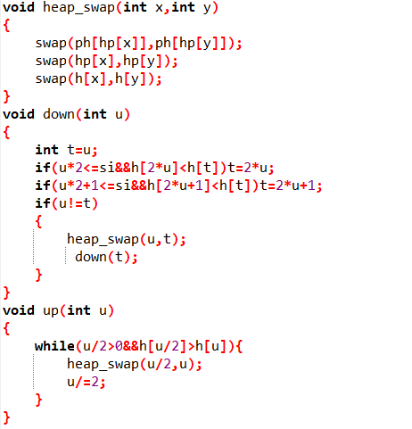

STL
用人话讲，就是缩短代码长度，用简单的语法就能实现较为复杂的数据结构
优先队列STL实现：
手写优先队列：

Slide 5
常用的STL函数
stack() //栈
queue //队列
sort() //排序
struct sort（） //结构体排序
vector() //C++中的数组
map（）//映射
priority_queue() //优先队列
set()//升级版优先队列

Slide 6
02
常用STL函数讲解

Slide 7
stack
栈是一种先进后出，后进先出的数据结构
输入
标题
栈常用操作
stack<int>s;//初始化
s.size();//栈的长度
s.empty();//判断栈是否为空，空返回1
s.push();//入栈
s.pop();//出栈
点击在此录入上述图表的综合描述说明，在此录入上述图表的综合描述说明。在此录入上述图表的综合描述说明，在此录入上述图表的综合描述说明
Notes:
可以稍微讲一下栈结构，提出栈解决的问题，例如括号匹配

Slide 8
queue
队列与栈相反，是一种先进先出，后进后出的数据结构
输入
标题
队列常用操作
queue<int>q;//初始化队列
q.size(); //求队列长度
q.empty();//判断队列是否为空，为空返回1
q.push();//入队
q.front();//求队头元素
q.pop();//出队
点击在此录入上述图表的综合描述说明，在此录入上述图表的综合描述说明。在此录入上述图表的综合描述说明，在此录入上述图表的综合描述说明

Slide 9
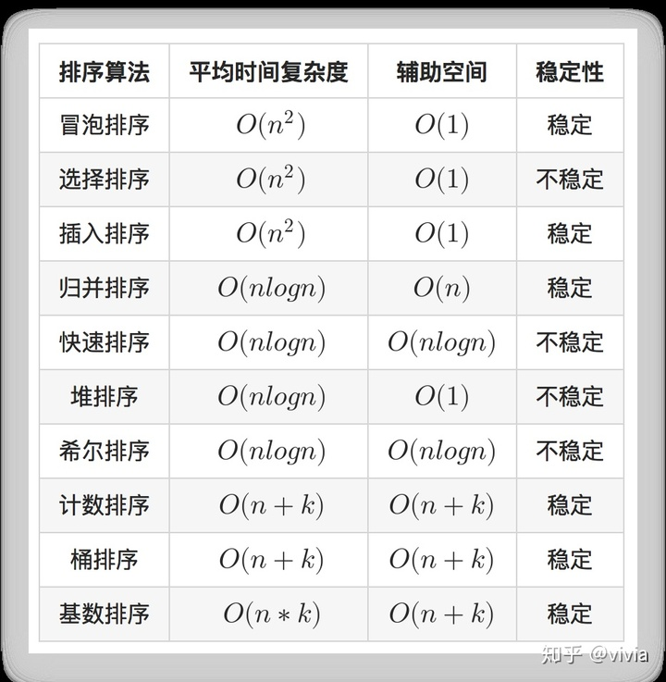
sort
STL中的排序函数，是所有算法当中最常用的，可以把一堆数据按照你的需求进行排序。
输入
标题
点击在此录入上述图表的综合描述说明，在此录入上述图表的综合描述说明。在此录入上述图表的综合描述说明，在此录入上述图表的综合描述说明

Slide 10
sort
sort(a + x,a + y + 1);
把a数组中第x到第y个元素从小到大排序
[x,y + 1)
左边是闭区间右边是开区间
输入
标题
点击在此录入上述图表的综合描述说明，在此录入上述图表的综合描述说明。在此录入上述图表的综合描述说明，在此录入上述图表的综合描述说明
Sort默认是升序排序，那么我想降序或者按照我需要的内容进行排序怎么办？

Slide 11
sort+cmp
Sort(a+1，a+1+n,cmp);
输入
标题
我们可以为sort添加第三个内容：
cmp(自定义排序的种类)
从大到小排序：
bool cmp(int x,int y){
return x > y;
}
点击在此录入上述图表的综合描述说明，在此录入上述图表的综合描述说明。在此录入上述图表的综合描述说明，在此录入上述图表的综合描述说明

Slide 12
sort+结构体
为我们自己的数据类型排序：
按照年龄从大到小排序：
bool cmp1(people a,people b){
return a.age > b.age;
}
按照年龄从小到大排序：
bool cmp1(people a,people b){
return a.age < b.age;
}
struct people{
char name[10];
int age;
int class;
char sex;……
};//注意
输入
标题
people sanyuan[1000];
点击在此录入上述图表的综合描述说明，在此录入上述图表的综合描述说明。在此录入上述图表的综合描述说明，在此录入上述图表的综合描述说明
bool cmp2(people a,people b){
if(a.class != b.class){
return a.class < b.class;
｝
return a.age > b.age;
}

Slide 13
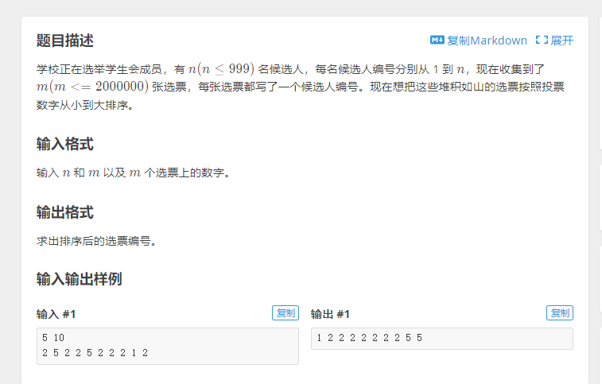
练习一下
P1271 【深基9.例1】选举学生会 - 洛谷 | 计算机科学教育新生态 (luogu.com.cn)
输入
标题
点击在此录入上述图表的综合描述说明，在此录入上述图表的综合描述说明。在此录入上述图表的综合描述说明，在此录入上述图表的综合描述说明

Slide 14
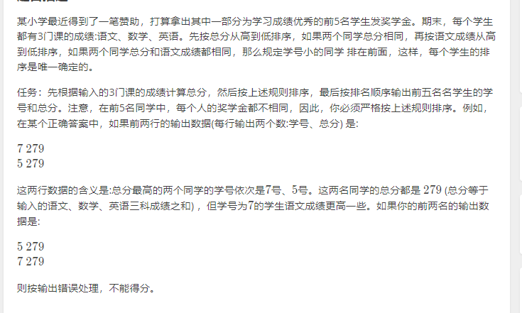
练习一下
P1093 [NOIP2007 普及组] 奖学金 - 洛谷 | 计算机科学教育新生态 (luogu.com.cn)
输入
标题
点击在此录入上述图表的综合描述说明，在此录入上述图表的综合描述说明。在此录入上述图表的综合描述说明，在此录入上述图表的综合描述说明

Slide 15
vector
vector<int>a;//初始化
a.push_back()；//向数组插入一个元素
a.size()；//返回vector的长度
a.clear();//清空
a.pop_back();//删除最后一个元素
输入
标题
点击在此录入上述图表的综合描述说明，在此录入上述图表的综合描述说明。在此录入上述图表的综合描述说明，在此录入上述图表的综合描述说明

Slide 16
map
求一个数在数组中出现的次数，并且这个数很大，如何求解
输入
标题
1234567891011
23455678
1
2
123467891011
234567997
456897890223
1234567891011
点击在此录入上述图表的综合描述说明，在此录入上述图表的综合描述说明。在此录入上述图表的综合描述说明，在此录入上述图表的综合描述说明

Slide 17
map
map<long long,int>mp;
输入
标题
mp[1234567891011]++;
mp[2345567889]++;
mp[1]++;
mp[2]++;
mp[123467891011]++;
mp[234567997]++;
mp[456897890223]++;
mp[1234567891011]++;
点击在此录入上述图表的综合描述说明，在此录入上述图表的综合描述说明。在此录入上述图表的综合描述说明，在此录入上述图表的综合描述说明

Slide 18
Priority-queue
一个可以动态的进行排序的数据结构
输入
标题
Prioriry_queue<int>q;//初始化
q.size()；//返回堆内数的数量
q.empty();//查询堆是否为空，为空返回1
q.push();//插入堆
q.top()；//查询堆顶，默认为查询最大元素
q.pop(); // 将堆顶的最大元素删除
点击在此录入上述图表的综合描述说明，在此录入上述图表的综合描述说明。在此录入上述图表的综合描述说明，在此录入上述图表的综合描述说明
priority_queue<int, vector<int>, greater<int>> q;//将堆变为小根堆

Slide 19
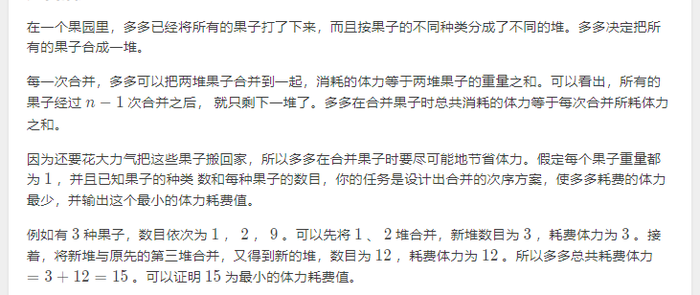
练习一下
P1090 [NOIP2004 提高组] 合并果子 / [USACO06NOV] Fence Repair G - 洛谷 | 计算机科学教育新生态 (luogu.com.cn)
输入
标题
点击在此录入上述图表的综合描述说明，在此录入上述图表的综合描述说明。在此录入上述图表的综合描述说明，在此录入上述图表的综合描述说明

Slide 20
set
升级版的Priority-queue，自动排序，可遍历，可去重
输入
标题
set<int>s;//初始化
s.insert(x);//插入元素
s.size();返回元素数量
s. erase(x);删除某个元素
s.find(x);//判断x是不是在set中，返回给定值指的定位器，如果没找到则返回end()。
s.clear();//清空set
点击在此录入上述图表的综合描述说明，在此录入上述图表的综合描述说明。在此录入上述图表的综合描述说明，在此录入上述图表的综合描述说明

Slide 21
END

